Slide 1
Tout brûle, so what ?
Une pièce de Côme de Bellescize
sur la question de la transmission ___________________________
Dossier de partenariat

Slide 2
Tout Brûle, so what ? C’est quoi ?
Tout brûle, so what ? est une comédie dramatique écrite par Côme de Bellescize.
Les répétitions de la pièce commenceront en janvier 2019. La première représentation aura lieu le 25 février 2019.
La pièce sera créée aux Quinconces, scène national du Mans, puis jouée en région parisienne : au Théâtre Montansier à Versailles, aux Théâtres de Rungis, de Maison Laffitte, de Clichy, ainsi qu’en région : au Théâtre de Laval, au Quai - Centre Dramatique National d’Angers. Un lieu d’exploitation à Paris est en cours de négociation.
La pièce est en cours de production,
nous cherchons des financements pour sa création.

Slide 3
Tout Brûle, so what ? Ça parle de quoi ?
C’est l’histoire d’un père omnipotent qui fait tout pour le bonheur de ses enfants : il finance leurs projets, intervient dans leurs problèmes de couples…
Ils refusent son aide ? Il les aide à leur insu. Un père présent. Trop présent ?
Sauf que lui-même est endetté. À tel point que ses créanciers l’obligent à tout vendre pour rembourser.
Devra t’il cesser de financer les projets de ses enfants ? Pourra t’il garder sa place de patriarche?

Slide 4
Tout Brûle, so what ? Une réflexion sur la question de la transmission
Nous sommes endettés ! tout le monde le dit, le répète, nous croulons sous les dettes. Qu’elles soient écologiques ou économiques, réelles ou bien fantasmées, nous vivons collectivement avec la culpabilité de vivre au-dessus de nos moyens.
Le projet de cette pièce n’est pas de proposer un point de vue sur la dette, sur la manière de l’éponger, de la payer, de la négocier, ni même d’en chercher les causes ou d’en prévoir les conséquences mais de s’en servir pour interroger la notion de transmission. Avec cette épée de Damoclès au-dessus de nos têtes, que transmet-on, que reçoit-on et que peut-on donner ?
Tout brûle, so what ? met en scène un patriarche qui préfère mettre le feu à son patrimoine plutôt que de payer ses dettes et d’assumer sa ruine, c’est la métaphore d’une société qui brûle les ressources des générations futures pour ne pas remettre en cause son mode de fonctionnement.

Slide 5
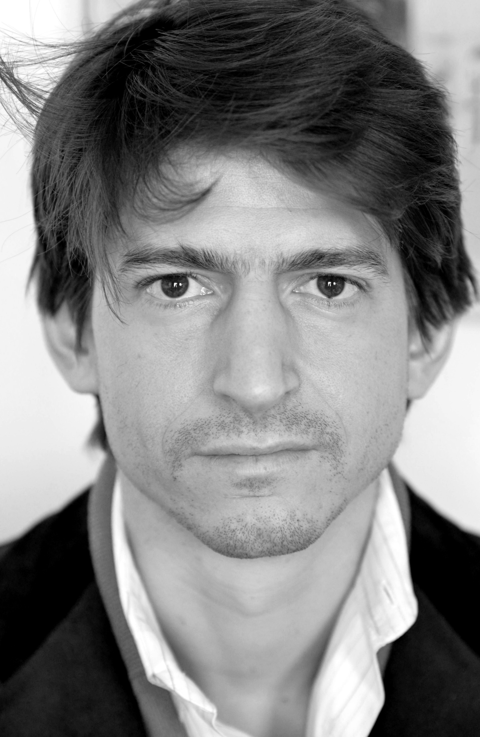
Côme de Bellescize : auteur et metteur en scène
Côme de Bellescize fait partie de la génération montante des artistes de théâtre.
Entre 2004 et 2018, avec la compagnie du Théâtre du Fracas, il a écrit et mis en scène Les Errants, Amédée, Eugénie, Soyez vous-même et Fat, autant de pièces qui mêlent le drame et la comédie et s’empare avec humour, poésie et énergie de grands sujets de société.
Des pièces jouées, entre autres, au Théâtre de la Tempête, au festival d’Avignon, au Théâtre du Rond-Point, à Paris, en France mais aussi en Chine, au Brésil et en Turquie.
Par ailleurs, il met en scène des opéras dans le monde entier et travaille avec des artistes de renom comme Seiji Ozawa ou Marion Cotillard.

Slide 6
La compagnie Théâtre du Fracas
Le Théâtre du Fracas est la compagnie fondée en 2004 par Côme de Bellescize (Auteur et Metteur en scène) et Vincent Joncquez (Comédien, Collaborateur artistique, Administrateur).
De 2004 à 2016, au gré des rencontres et des opportunités, en alternant créations et résidences, la compagnie Théâtre du Fracas s’est structurée autour des spectacles de Côme de Bellescize qui, en mélangeant habilement le drame et la comédie, interrogent l’actualité avec humour force et profondeur.
Depuis début 2017, la compagnie s’est installée au Mans, dans la Sarthe, afin de poursuivre, consolider et développer le travail qu’elle a engagé sur le territoire depuis plusieurs années.
Le site de la compagnie : www.theatredufracas.com

Slide 7
Les pièces de Côme de Bellescize dans la presse (extraits)
SOYEZ VOUS-MÊME (création 2017)
​Ramassé, original, percutant, méchant. [...] Une vraie réussite. Le Canard enchaîné / JP PORQUET
Côme de Bellescize pousse l'investigation jusqu'à un sadomasochisme cocasse et drôle. Les deux comédiennes sont toutes deux excellentes. Télérama / Sylviane Bernard-Gresh / TT
Sous le rire, c’est une autre farce qui pointe, celle d’une société qui décervelle. L’humanité / Gérald Rossi
EUGENIE (création 2015)
« Sur cette problématique un rien casse gueule, Côme de Bellescize signe une pièce aussi délicate que drôle, une pièce où la pertinence du propos est renforcée par une grande intelligence de jeu, avec des acteurs explosifs. » Marianne / Jack Dion ​
« Des projections infantiles qui hérissent l'épiderme, remuent profondément grâce à une mise en scène inventive, poétique et drôle, servie par d'excellents comédiens, qui a dans le ventre ce pouvoir de l'imaginaire de croire à la création, à l'avenir toujours à venir… » lemonde.fr / Evelyn Tran
AMÉDÉE​ (création 2012)
C'est très fort. Cela passionnera les personnes engagées dans la réflexion sur ces questions très graves. Mais cela comble aussi le goût du Théâtre. Armelle Héliot / Le Figaro
Un monde où les contraires se côtoient, où onirisme et vulgarité participent d’une même poésie de l’empêchement. Un cauchemar qui parle d’amour et de mort, d’amitié et de haine avec délicatesse et, surtout, sans pathos. C’est là la grande réussite de Côme de Bellescize, qui, grâce à sa dramaturgie tout en fragments, parvient à dire la complexité d’une âme prisonnière d’un corps pétrifié. Interprétés par des comédiens maitrisant à la perfection le tragicomique. Anaïs Heluin / Politis
Le spectacle de Côme de Bellescize est rempli d’une espiègle finesse. Inutile de dire que cette distance à la fois formelle et intellectuelle fait tout simplement la force et l’originalité du spectacle. Amédée joue tout simplement son rôle de représentation, c’est-à-dire d’œuvre d’art qui donne à voir et à penser, mais sans jamais vous prendre en otage. Judith SIBONY / Le Monde.fr

Slide 8
Tout Brûle, so what ? Comment le financer ?
Dépenses |  |  | Recettes
Décors et accessoires | 22 900 € |  | Subventions publiques
(salaires et achats matériel) |  |  | ADAMI | 15 000 €
Costumes et maquillages | 12 300 € |  | ADAMI | 15 000 €
costumes et maquillages | 11 300 € |  | Conseil Général 94 | 8 000 €
(salaires et achats matériel)
(salaires et achats matériel) |  |  | Conseil régional Pays de la Loire | 13 000 €
Frais techniques | 30 300 € |  | DRAC (Etat) | 17 000 €
(salaires et achats matériel) |  |  | Total subventions | 53 000 €
Salaires artistes | 84 800 € |  | Recettes propres
Charges générale | 22 100 € |  | Coproductions | 30 000 €
Administration/logistique |  |  | Cessions du spectacle | 65 000 €
Communication / Presse | 10 600 € |  | Total recettes propres | 95 000 €
Total dépenses | 183 000 € |  | Total recettes | 148 000 €
 |  |  | Recherche mécénat ( 19% budget global) | 35 000 €

Slide 9
Les avantages des mécènes
Réduction fiscale de 60% du don.
Exemple 1 :
Mécénat de 10.000 € => Coût réel de 4.000 €
Exemple 2 :
Mécénat de 5.000 € => Coût réel de 2.000 €
Lot d’invitations aux représentations (en fonction du don).
Possibilité de réception au théâtre avec rencontre des artistes.
Présence logo sur les supports de communication (à partir d’un mécénat de 5000 €).

Slide 10
Les avantages des mécènes
Autres avantages possibles :
Rencontre débat avec les artistes.
Séminaire dans vos locaux autour des questions du spectacle ou plus largement sur les questions de sens et de création.

Slide 11
Contacts
Côme de Bellescize : 06 79 48 62 17 / comedbz@gmail.com
Vincent Joncquez : 06 62 83 81 45 / theatredufracas@gmail.com
Compagnie Théâtre du Fracas
16 rue du Cirque
72000 LE MANS
www.theatredufracas.com

